Slide 1
Бюджет для Граждан
к проекту Решения Курского городского Собрания
«Об исполнении бюджета города Курска за 2019 год»
Дорогие друзья! Сердечно приветствуем вас на нашем сайте.
«Бюджет для граждан» существует уже не первый год и доказал свою значимость и востребованность, как эффективный механизм «виртуального» диалога между муниципальной властью и населением города, занял важное место в общественной жизни. В целях обеспечения открытости работы Администрации города Курска представляем вашему вниманию отчет об исполнении бюджета города Курска за 2019 год в формате – «Бюджет для граждан». Данная форма отчета об исполнении бюджета предназначена для различных категорий населения города и представителей разных профессий: студентов, молодых семей и пенсионеров, педагогов и врачей, а также других категорий населения, не обладающих специальными знаниями в сфере бюджетного законодательства, и поможет разобраться им в главном финансовом документе города. В презентации вы сможете оценить объемы доходов и расходов бюджета города за 2019 год, их динамику в сравнении с предыдущим годом, увидеть основные направления расходования средств бюджета в отчетном году на финансирование мероприятий в сфере образования, культуры, молодежной и социальной политики, жилищно-коммунального хозяйства, и других сферах и проектах. Надеюсь, что знакомство с результатами и особенностями муниципальных финансов за 2019 год будет для вас не только интересным, но и полезным, что даст вам в дальнейшем возможность участия в обсуждении важных вопросов и принятии решений, связанных с жизнедеятельностью города Курска. Информационный ресурс «Бюджет для граждан» подготовлен к проекту решения Курского городского Собрания «Об исполнении бюджета города Курска за 2019 год». С данным документом можно ознакомиться в сети «Интернет» на сайте Администрации города Курска в разделе «Экономика» и на сайте Курского городского Собрания в разделе «Открытый диалог».
С уважением,
Глава города Курска В.Н. Карамышев

Slide 2
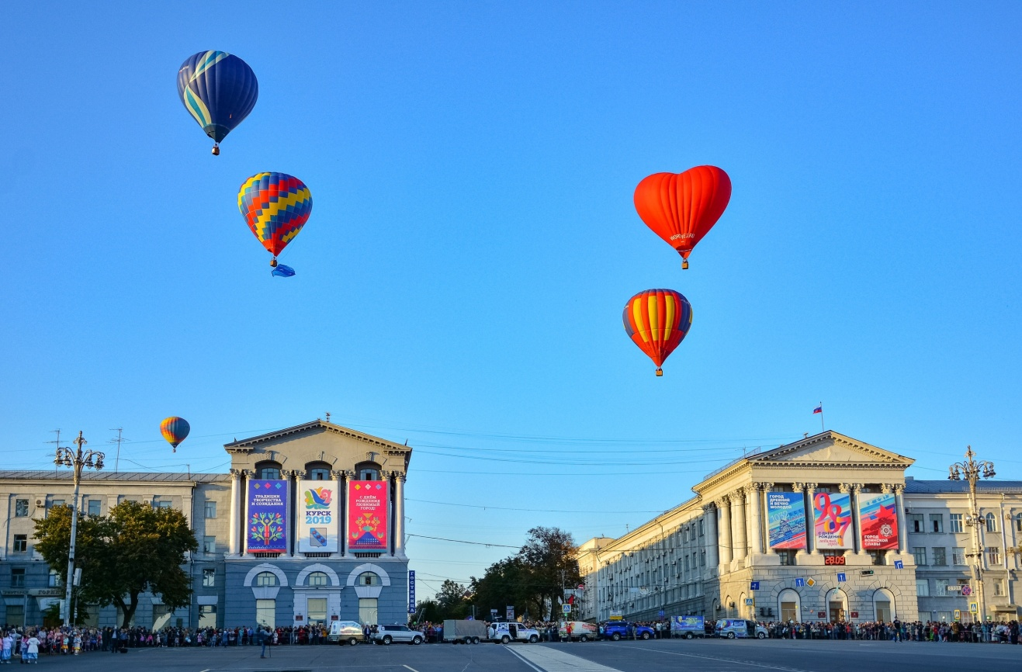
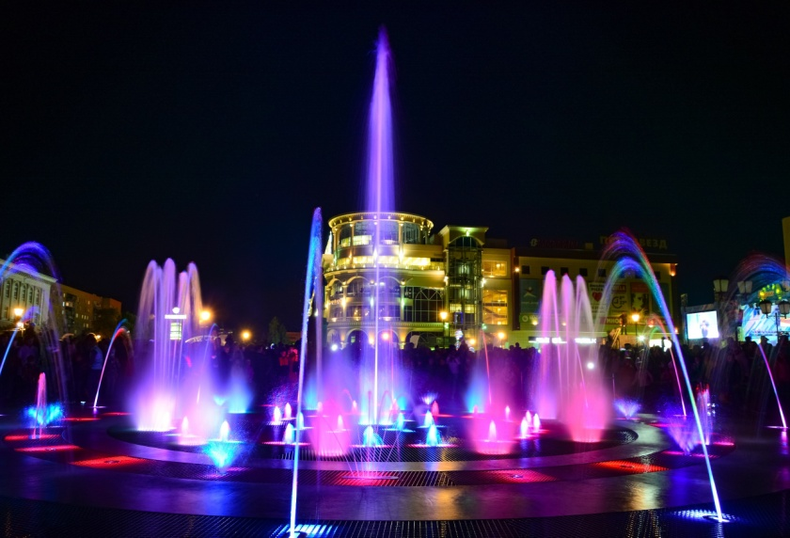
Административно-территориальное устройство города Курска:
Курск — город в России, административный центр Курской области.
Город областного значения, образующий муниципальное
образование «Город Курск», со статусом городского округа.
Территория города Курска составляет 208 км².
Численность населения города Курска на 01.01.2020 г. – 453,0 тыс.чел.

Slide 3
Показатели социально-экономического развития города Курска
Фонд оплаты труда
Численность работающих, тыс. чел.
отчет 2018 оценка 2019
55 748,4
Среднемесячная заработная плата одного работающего в городе
27 802,1

Slide 4
Показатели социально-экономического развития города Курска
Численность населения на конец года
Объем отгруженных товаров собственного производства, выполненных работ и услуг собственными силами.
453
Оборот общественного питания

Slide 5
Стадии бюджета

Slide 6
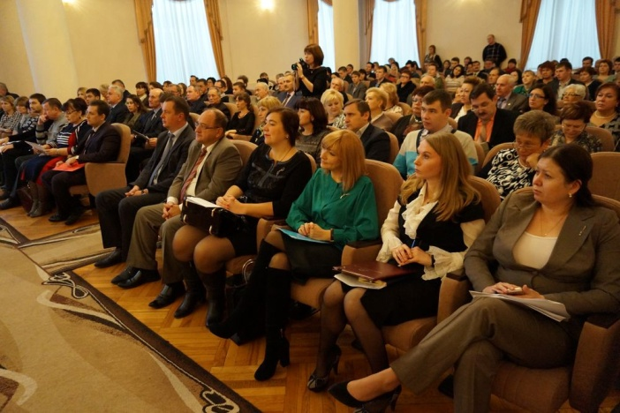
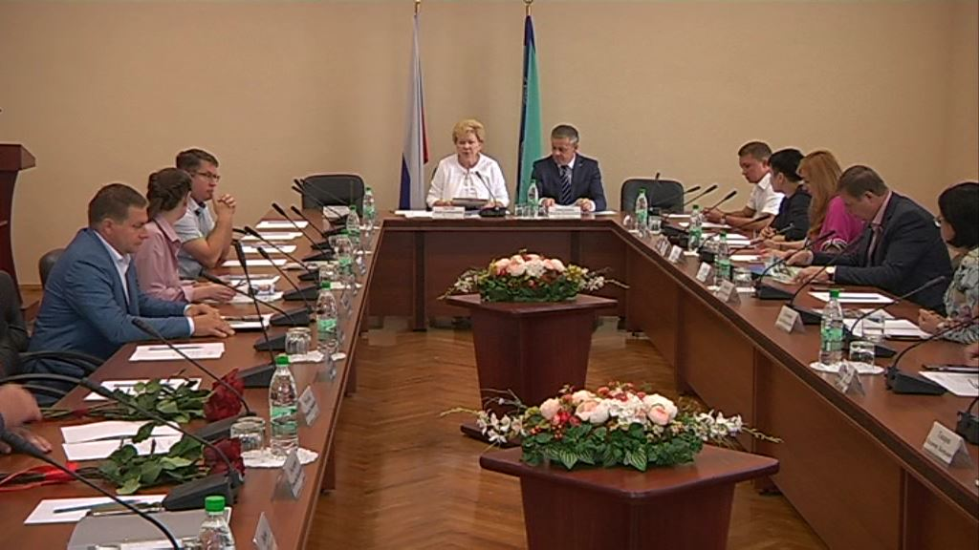
«Расходы стремятся сравняться с доходами»
Паркинсон
ЧТО ТАКОЕ ИСПОЛНЕНИЕ БЮДЖЕТА? Исполнение бюджета – процесс сбора и учета доходов и осуществление расходов на основе сводной бюджетной росписи и кассового плана. Исполнение бюджета – это этап бюджетного процесса, который начинается с момента утверждения решения о бюджете законодательным (представительным) органом муниципального образования и продолжается в течение финансового года. Основные этапы исполнения бюджета: - исполнение бюджета по доходам (обеспечение полного и своевременного поступления в бюджет налогов, сборов, доходов от использования имущества и других обязательных платежей, в соответствии с утвержденными бюджетными назначениями); - исполнение бюджета по расходам (обеспечение последовательного финансирования мероприятий, предусмотренных решением о бюджете, в пределах утвержденных сумм с целью исполнения принятых муниципальным образованием расходных обязательств). Составление и утверждение отчета об исполнении бюджета является важной формой контроля за исполнением бюджета. Годовой отчет об исполнении бюджета города Курска представляется на рассмотрение в Курское городское Собрание. По результатам рассмотрения отчета депутаты Курского городского Собрания принимают решение об утверждении.

Slide 7
ГРАЖДАНИН, ЕГО УЧАСТИЕ В БЮДЖЕТНОМ ПРОЦЕССЕ
ГРАЖДАНИН
как налогоплательщик
Помогает формировать доходную часть бюджета
ГРАЖДАНИН
как получатель социальных гарантий
Получает социальные гарантии (образование, жилищно-коммунальное хозяйство, культура, физическая культура и спорт, социальные льготы и другие направления социальных гарантий населению) – расходная часть бюджета
Граждане – как налогоплательщики, и как потребители муниципальных услуг – должны быть уверены в том, что передаваемые ими в распоряжение муниципального образования средства используются эффективно, приносят конкретные результаты как для общества в целом, так и для каждой семьи, для каждого человека

Slide 8
Основные параметры исполнения бюджета города Курска за 2018 год и 2019 годы (тыс.руб.)
 | 2018 | 2019
I. Доходы, всего, из них: | 9 479 985 | 12 445 843
Налоговые и неналоговые доходы | 2 990 915 | 3 486 383
Безвозмездные поступления | 6 489 070 | 8 959 461
II. Расходы, всего | 9 808 511 | 12 425 234
III.Дефицит (-), профицит (+) | -328 526 | +20 609
отклонения
+2 965 858
+495 468
+2 470 391
+ 2 616 723
+ 349 135

Slide 9
Исполнение бюджета города Курска за 2019 год
Тыс.рублей
 | Уточнен ный план 2019 | Исполнено за 2019 | Процент исполне- ния | Отклоне- ния от плана
Доходы, всего, из них: | 12 428 776 | 12 445 843 | 100,1 | +17 067
Налоговые и неналоговые доходы | 3 416 087 | 3 486 383 | 102,1 | +70 296
Безвозмездные поступления | 9 012 689 | 8 959 461 | 99,4 | - 53 228
II. Расходы, всего | 12 696 442 | 12 425 234 | 97,9 | - 271 208
III.Дефицит (-), профицит (+) | -267 666 | +20 609 | 7,7 | +288 275
9

Slide 10
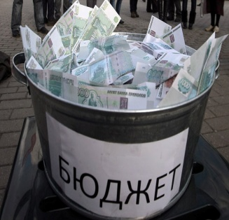
Структура налоговых и неналоговых доходов бюджета города Курска за 2019 год
НАЛОГОВЫЕ И НЕНАЛОГОВЫЕ ДОХОДЫ всего исполнены за 2019 год – 3 486 383 тыс.рублей
29 %
Налоговые доходы
2019 – 2 487 890 тыс.рублей
71 %
Неналоговые доходы
2019– 998 493 тыс.рублей

Slide 11
Структура налоговых и неналоговых доходов бюджета города Курска за 2019 год

Slide 12
Структура налоговых доходов бюджета города
Курска в 2018-2019 гг. (в %)
«В этом государстве неизбежны
только смерть и налоги.»
Франклин Бенджамин

Slide 13
Структура неналоговых доходов бюджета города
Курска в 2018-2019 гг. (в %)

Slide 14
Структура безвозмездных поступлений из областного бюджета
тыс. рублей

Slide 15
Расходы бюджета города Курска
«Все преимущество иметь деньги заключается в возможности ими пользоваться»
Бенджамин Франклин
Тыс. руб.

Slide 16
16

Slide 17
Показатели расходов бюджета города Курска за 2019 год по разделам, подразделам классификации расходов бюджета (1) ( тыс. руб.)
Раздел, подраздел | Наименование | Уточненный план | Испол нено | % испол нения
0100 | Общегосударственные вопросы | 836 945 | 787 548 | 94,1
0102 | Функционирование высшего должностного лица муниципального образования | 3 125 | 3 125 | 100,0
0103 | Функционирование законодательных (представительных) органов муниципальных образований | 17 754 | 17 752 | 100,0
0104 | Функционирование местных администраций | 148 725 | 148 631 | 99,9
0105 | Судебная система | 95 | 95 | 100,0
0106 | Обеспечение деятельности финансовых, налоговых и таможенных органов и органов финансового (финансово-бюджетного) надзора | 46 211 | 46 207 | 100,0
0107 | Обеспечение проведения выборов и референдумов | 2 050 | 2 050 | 100,0
0111 | Резервные фонды | 3 000 |  | 0,0
0113 | Другие общегосударственные вопросы | 615 984 | 569 687 | 92,5
0200 | Национальная оборона | 14 | 14 | 100,0
0300 | Национальная безопасность и правоохранительная деятельность -всего | 98 943 | 94 396 | 95,4
0309 | Защита населения и территории от чрезвычайных ситуаций природного и техногенного характера, гражданская оборона | 98 543 | 93 997 | 95,4
0314 | Другие вопросы в области национальной безопасности и правоохранительной деятельности | 400 | 399 | 99,8

Slide 18
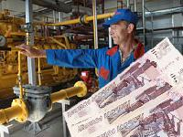
Показатели расходов бюджета города Курска за 2019 год по разделам, подразделам классификации расходов бюджета (2)
(тыс. руб.)
Раздел, подраздел | Наименование | Уточненный план | Исполнено | %% испол нения
0400 | Национальная экономика | 2 427 095 | 2 355 091 | 97,0
0407 | Лесное хозяйство | 4 137 | 3 938 | 95,2
0408 | Транспорт | 182 962 | 178 128 | 97,4
0409 | Дорожное хозяйство | 2 201 653 | 2 135 121 | 97,0
0412 | Другие вопросы в области национальной экономики | 38 343 | 37 904 | 98,9
0500 | Жилищно-коммунальное хозяйство | 1 363 085 | 1 331 224 | 97,7
0501 | Жилищное хозяйство, в том числе | 322 779 | 314 050 | 97,3
0502 | Коммунальное хозяйство | 504 440 | 498 311 | 98,8
0503 | Благоустройство | 467 854 | 451 194 | 96,4
0505 | Другие вопросы в области жилищно-коммунального хозяйства | 68 012 | 67 669 | 99,5
0600 | Охрана окружающей среды | 13 143 | 13 143 | 100,0
0605 | Другие вопросы в области охраны окружающей среды | 13 143 | 13 143 | 100,0
18

Slide 19
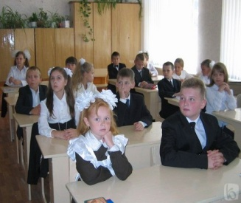
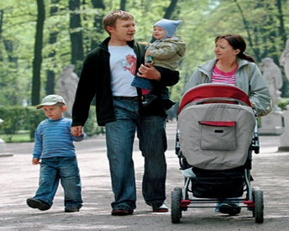
Показатели расходов бюджета города Курска за 2019 год по разделам, подразделам классификации расходов бюджета (3) (тыс. руб.)
Раз дел, под раз дел | Наименование | Уточненный план | Исполнено | %% испол нения
0700 | Образование- всего | 6 070 996 | 5 997 787 | 98,8
0701 | Дошкольное образование | 2 638 660 | 2 627 024 | 99,6
0702 | Общее образование | 2 490 881 | 2 430 035 | 97,6
0703 | Дополнительное образование | 783 382 | 782 849 | 99,9
0707 | Молодежная политика | 64 214 | 64 020 | 99,7
0709 | Другие расходы в области образования | 93 859 | 93 859 | 100,0
0800 | Культура, кинематография - всего | 292 537 | 292 204 | 99,9
0801 | Культура | 254 178 | 253 845 | 99,9
0804 | Другие вопросы в области культуры, кинематографии и средств массовой информации | 38 359 | 38 359 | 100,0
0900 | Здравоохранение | 7 819 | 7 754 | 99,2
0907 | Санитарно-эпидемиологическое благополучие | 7 819 | 7 754 | 99,2,0
1000 | Социальная политика- всего | 1 414 186 | 1 374 803 | 97,2
1001 | Пенсионное обеспечение | 4 280 | 4 233 | 98,9
1003 | Социальное обеспечение населения | 1 132 045 | 1 096 170 | 96,8
1004 | Охрана семьи и детства | 214 210 | 210 748 | 98,4
1006 | Другие вопросы в области соц.политики | 63 652 | 63 652 | 100,0
19

Slide 20
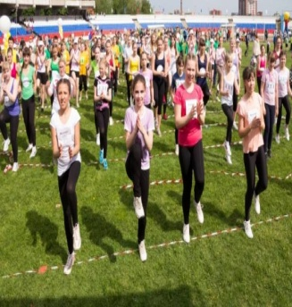
Показатели расходов бюджета города Курска за 2019 год по разделам, подразделам классификации расходов бюджета (4)
(тыс. руб.)
Раздел, подраздел | Наименование | Уточненный план | Исполнено | %% испол нения
1100 | Физическая культура и спорт - всего | 21 883 | 21 474 | 98,1
1101 | Физическая культура | 13 373 | 13 348 | 99,8
1102 | Массовый спорт | 8 511 | 8 126 | 95,5
1200 | Средства массовой информации | 9 413 | 9 413 | 100,0
1202 | Периодическая печать и издательства | 9 413 | 9 413 | 100,0
1300 | Обслуживание государственного и муниципального долга | 140 383 | 140 383 | 100,0
1301 | Обслуживание внутреннего государственного и муниципального долга | 140 383 | 140 383 | 100,0
 | В С Е Г О Р А С Х О Д О В | 12 696 442 | 12 425 234 | 97,9
20

Slide 21
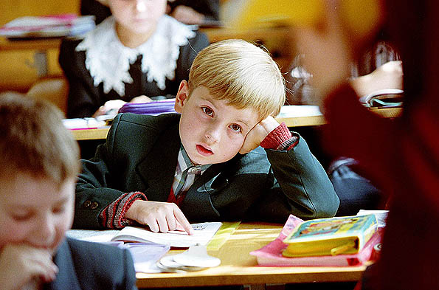
Расходы бюджета на социально-культурную сферу города Курска за 2019 год
Бюджет города Курска за 2019 год, как и все предыдущие годы, - социально-ориентированный. Значительное увеличение расходов на социально- культурную сферу в 2019 году в сравнении с предыдущими годами обусловлено выполнением Указов Президента РФ 2012 года, в том числе повышением уровня оплаты труда отдельных категорий работников учреждений образования и работников учреждений культуры, а также увеличением расходов на образование, в связи с введением в действие 3 детских садов на проспекте А.Дериглазова в городе Курске. Все обязательства муниципального образования «Город Курск» по реализации Указов Президента РФ №597 «О мероприятиях по реализации государственной социальной политики» и №761 от 01.06.2012 г. «О национальной стратегии действий в интересах детей на 2012 – 2017 годы», в части доведения размера оплаты труда до требуемого уровня, выполнены в соответствии с утвержденными «дорожными картами».
Всего в 2019 году на социально-культурную сферу направлено бюджетных средств- 62,5 % от общего объема расходов или 7 686,3 млн.рублей , что на 127,9 млн.рублей больше против уровня 2018 года

Slide 22
ОБЩЕЕ КОЛИЧЕСТВО УЧРЕЖДЕНИЙ,ОКАЗЫВАЮЩИХ УСЛУГИ за счет бюджета города Курска (казенных, бюджетных, автономных и частных) - 237:
Бюджетные учреждения - 189
Казенные учреждения - 46
Автономные и частные учреждения 2
2 школы;
3 детских сада;
24 отраслевого органа Администрации города Курска;
1 учреждение по делам молодежи
2 учреждения ЖКХ
5 Централизованных бухгалтерий (образования, культуры, молодежи)
3 прочих учреждения образования;
1 Избирательная комиссия
5 Обслуживающих учреждения.
58 школ;
81 детских садов;
29 учреждений дополнительного образования;
10 центров досуга;
1 централизованная библиотечная система;
2 учреждения по делам семьи;
3 спортивных центра;
1учреждение транспорта и дорожного хозяйства;
1учреждение соц.защиты;
1 учреждение архитектуры
1 учреждение молодежи
1 учреждение средств массовой информации.
Агентство по приватизации жилья)-автономное учреждение;
Частное общеобразовательное учреждение «Курская православная гимназия во имя преподобного Феодосия Печерского».

Slide 23
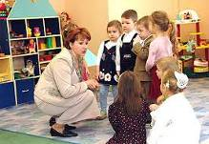
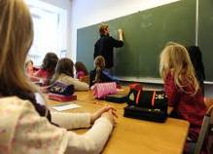
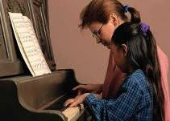
Расходы бюджета на образование
 | План на 2019год тыс.рублей | Исполнено за 2019 год тыс. рублей | % исполнения
Дошкольное образование | 2 638 660 | 2 627 024 | 99,6
Общее образование | 2 490 881 | 2 430 035 | 97,6
Дополнительное образование | 783 382 | 782 849 | 99,9
Другие вопросы в области образования | 93 859 | 93 859 | 100,0
ИТОГО расходы на образование | 6 070 996 | 5 997 787 | 98,9
В бюджете города Курска предусмотрены средства на оказание муниципальных услуг в области образования:
по предоставлению общедоступного бесплатного дошкольного образования 84 детскими дошкольными учреждениями, с общей численностью детей- 21 159 человек;
по предоставлению общедоступного и бесплатного начального общего, основного общего, среднего(полного) общего образования по основным образовательным программам 60 общеобразовательными учреждениями с численностью обучающихся- 46 609 учащихся;
по предоставлению дополнительного образования муниципальными общеобразовательными учреждениями( дворец пионеров и школьников, дом искусств, детский (подростковый) центр, дом и дворец детского творчества)-8 учреждений с общей численностью 34 746 человек);
по предоставлению дополнительного образования художественной и музыкальной направленности(школы искусств)-11 учреждений, число обучающихся 6 007 человек;
по предоставлению дополнительного образования физкультурно- спортивной направленности (детские юношеские спортивные школы города Курска)-10 учреждений с общей численностью детей-5 610;
по оказанию прочих услуг в области образования ( научно-методический центр, центр диагностики и консультирования «Гармония», издательский центр «ЮМЭКС»).

Slide 24
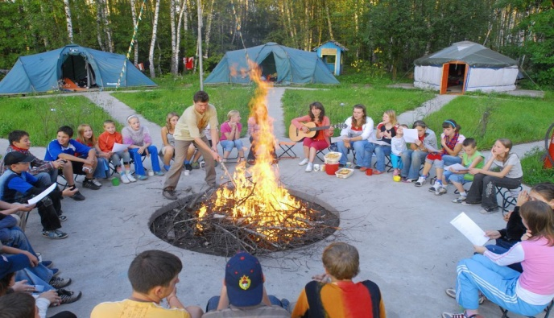
Расходы на молодежную политику
1.На обеспечение отдыха и оздоровление детей в каникулярное время в лагерях с дневным пребыванием при образовательных учреждениях исполнение характеризуется следующими данными:
За счет указанных средств в отчетном году приобретено путевок в загородные лагеря для 1 419 детей. Организована работа по оздоровлению 6 567 детей в школьных лагерях с дневным пребыванием, также с ростом на 290 детей по сравнению с 2018 годом.
2.На проведение мероприятий в области молодежной политики, на организационно-воспитательную работу с молодежью и на другие расходы предусмотрены средства в следующих объемах:
План на 2019 год (тыс.рублей) | Исполнено за 2019 (тыс. рублей) | % исполнения
39 531 | 39 531 | 100,0
План на 2019 год (тыс.рублей) | Исполнено за 2019 год (тыс. рублей) | % исполнения
24 683 | 24 489 | 99,2

Slide 25
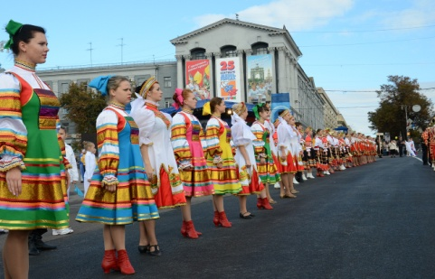
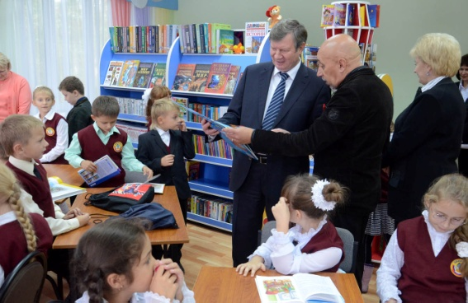
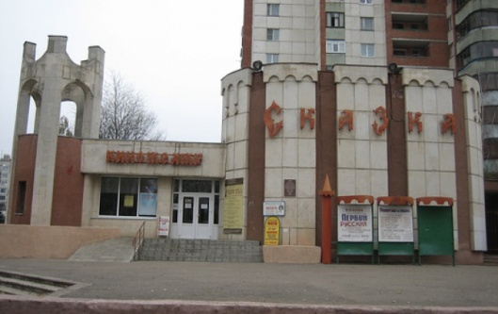
Расходы бюджета на культуру
За счет средств бюджета города учреждения культуры оказывают муниципальные услуги по организации библиотечного обслуживания населения, комплектованию и обеспечению сохранности библиотечного фонда, предоставлению культурно-досуговой деятельности, поддержке традиционного художественного творчества. Общий объем расходов по разделу «Культура и кинематография», в том числе на функционирование 13 учреждений составил:
План на 2019год (тыс.рублей) | Исполнено за 2019 (тыс. рублей) | % исполнения
292 537 | 292 204 | 99,9

Slide 26
 | Отчет за 2019 (тыс.рублей) | Количество получателей (человек)
СОЦИАЛЬНАЯ ПОЛИТИКА -ВСЕГО, в том числе направлено на: | 1 374 803 | 134 973
-доплаты к пенсиям | 2 248,9 | 53
-осуществление мер социальной поддержки работникам образовательных учреждений | 5 762 | 78
-обеспечение жильем молодых семей | 24 140 | 32
-компенсационные выплаты по обеспечению мер соц.поддержки по оплате ЖКУ ветеранам труда Курской области и многодетным семьям | 139 271,3 | 13 996
-обеспечение мер социальной поддержки реабилитированным лицам и лицам, пострадавшим от политических репрессий | 8 003,8 | 354
-компенсацию части родительской платы на содержание ребенка в муниципальных учреждениях, реализующих основную общеобразовательную программу дошкольного образования | 114 150 | 19 856
-льготное торговое обслуживание и выплату денежной компенсации | 6 640 | 10 010
-выплату гражданам субсидий на оплату жилья и коммунальных услуг | 87 370 | 13 261
-обеспечение мер социальной поддержки ветеранов труда и труженикам тыла | 575 740,8 | 37 807
-выплату лицам, награжденным почетным знаком города Курска «За особые заслуги перед городом Курска» | 1 155,1 | 119
-выплату пенсии за звание «Почетный гражданин города Курска» | 3 515,6 | 21
-материальная помощь отдельной категории граждан и адресная поддержка алкоголе и наркозависимым лицам | 10 330,4 | 678
-содержание детей в приемных семьях и семьях опекунов (попечителей) | 69 054 | 543
-МБУ «Социальная гостиная для оказания помощи женщинам с детьми, оказавшимся в трудной жизненной ситуации» | 4 040,9 | 540
- оплату ЖКУ отдельным категориям граждан | 214 425 | 32076
- содержание работников, выполняющие государственные полномочия Курской области и за счет средств бюджета города в сфере социальной защиты населения | 95 119,4 | 241
- поддержку отдельных категорий граждан по уплате взноса на капитальный ремонт в многоквартирных домах | 655,5 | 324
-выплату пособия на детей | 13 180,3 | 5 091

Slide 27
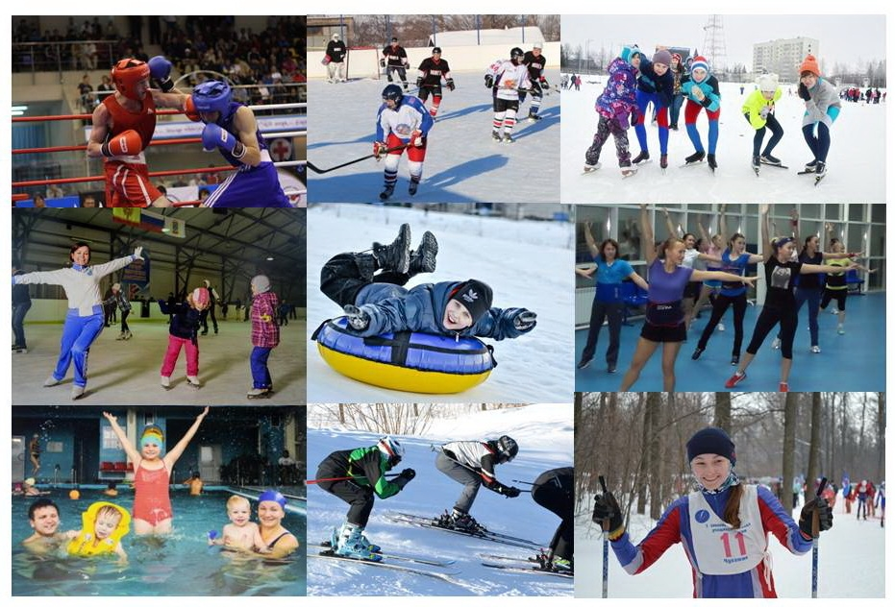
Расходы бюджета города Курска на физкультуру и спорт за 2019 год
На проведение мероприятий в области физической культуры и спорта и содержание 3 учреждений из бюджета города Курска направлены средства в следующих объемах:
План на 2019год (тыс.рублей) | Исполнено за 2019 год (тыс. рублей) | % исполнения
21 883 | 21 474 | 98,1
В отчетном году в рамках проекта «Народный бюджет» направлено 5 948 тыс. рублей и обустроены:
тренировочная трасса легкой атлетики и лыжного спорта в районе урочища «Цветов лес»
футбольное поле и площадки для тренировки собак по ул. Серегина.
Notes:
27

Slide 28
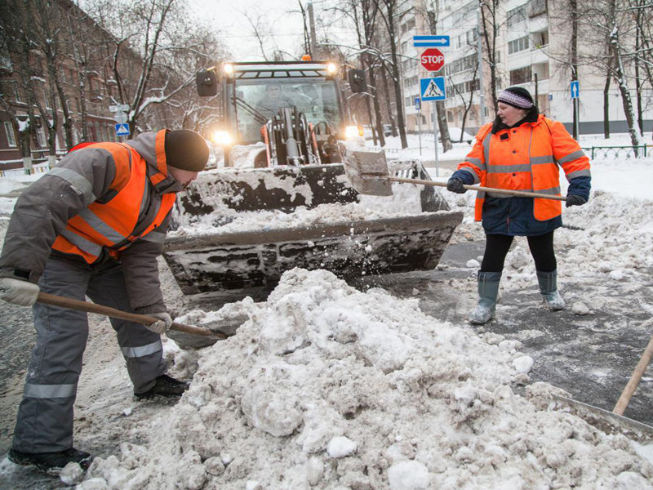
Расходы бюджета города Курска на жилищно-коммунальное хозяйство за 2019 год
В 2019 году значительные средства были направлены на решение вопросов жилищно-коммунального хозяйства (на благоустройство и озеленение города, ремонт жилья участникам Великой Отечественной войны, выполнение мероприятий по формированию современной городской среды, мероприятия по реализации проекта «Народный бюджет» и другие расходы). Общий объем расходов по данному разделу составил 1 331 224 тыс.рублей.
План на 2019 год (тыс.рублей) | Исполнено за 2019 (тыс. рублей) | % исполнения
1 363 085 | 1 331 224 | 97,7%
Notes:
28

Slide 29
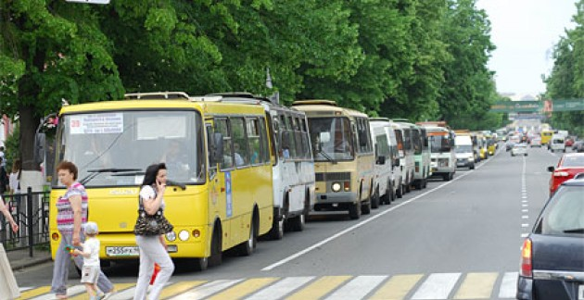
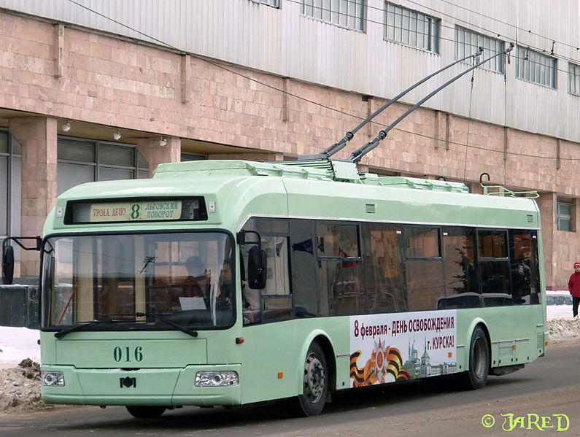
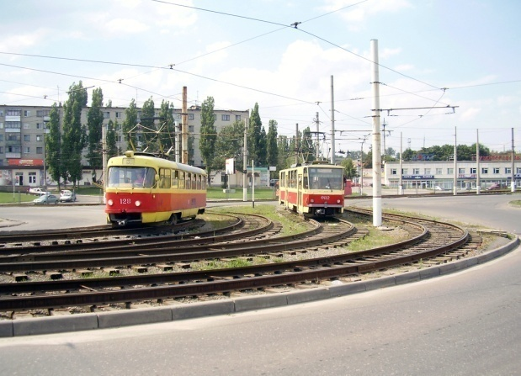
Расходы бюджета города Курска на транспорт за 2019 год
Из бюджета города Курска в 2019 году направлены средства на предоставление субсидий транспортным организациям :
на возмещение разницы в тарифах на проезд в городском пассажирском транспорте – 98 405 тыс. рублей;
на возмещение затрат в связи с предоставлением права бесплатного проезда в городском транспорте общего пользования обучающимся общеобразовательных организаций города Курска, за исключением детей из многодетных семей, а также детей-сирот и детей, оставшихся без попечения родителей, и лиц из числа детей-сирот и детей, оставшихся без попечения родителей, обучающихся по имеющим государственную аккредитацию образовательным программам – 21 279 тыс. руб. ;

Slide 30
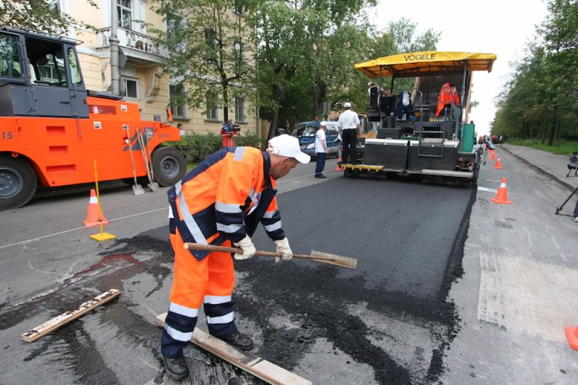
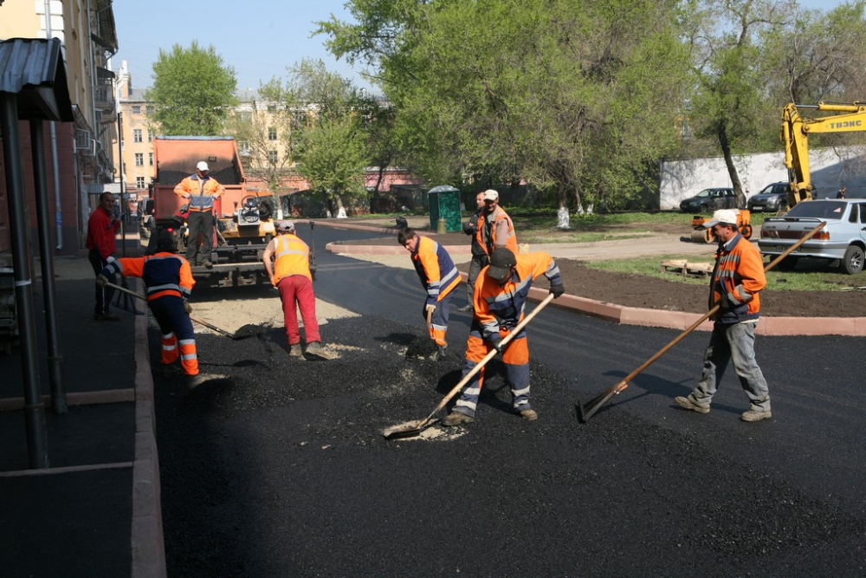
Муниципальный дорожный фонд города Курска
Объем бюджетных ассигнований муниципального дорожного фонда города Курска на 2019 год предусмотрен в размере 2 201 653 тыс. рублей, исполнение составило 97,0% или 2 135 121 тыс.рублей. Средства дорожного фонда направлены:
на реконструкцию и строительство дорог города Курска 783 163 тыс. рублей, из них за счет федерального бюджета 651 622 тыс. рублей, за счет средств города 71 780 тыс. рублей.
За счет выделенных средств построены и реконструированы:
Магистральная улица общегородского значения регулируемого движения по проспекту Надежды Плевицкой в городе Курске (1-я очередь);
Автомобильная дорого «Курск- п. Искра» – Чаплыгино – Алябьево (1-й и 2-й этапы);
Магистральная улица – проспект Дружбы и улица Просторная в Северо-Западном районе города Курска (1-я и 2-я очереди);
Подъезд к жилой застройке по ул. Аэропортовская города Курска.
На ремонт автомобильных дорог общего пользования, а также на их содержание и благоустройство направлено 374 261 тыс. рублей, в том числе за счет средства областного бюджета 34 650 тыс. рублей.

Slide 31
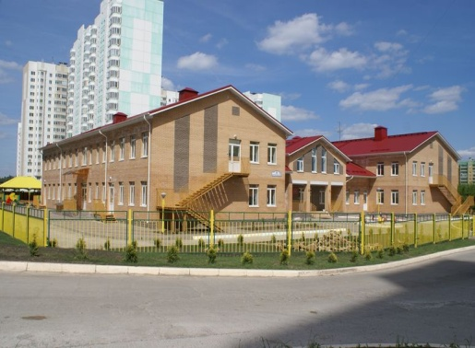
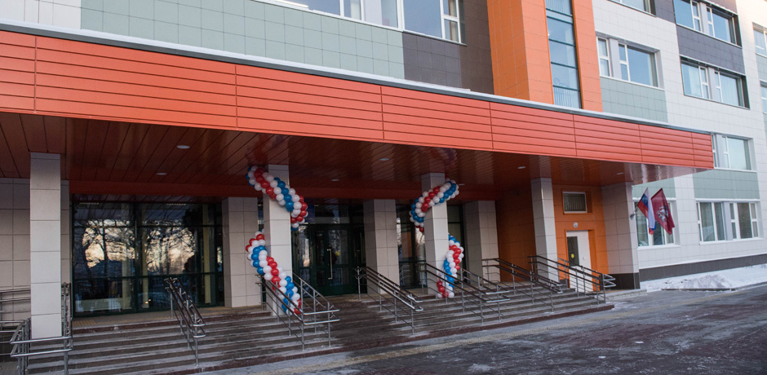
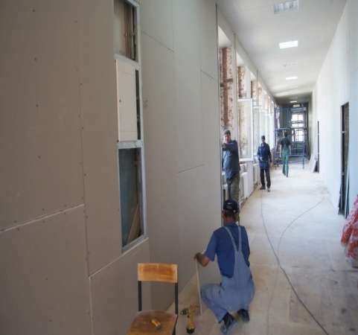
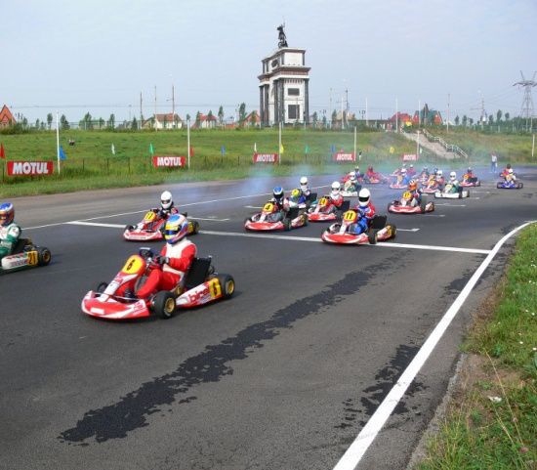
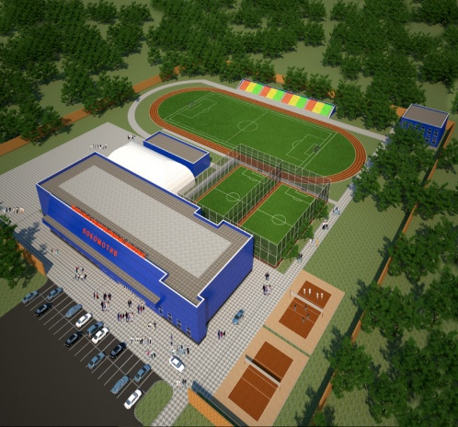
Строительство , реконструкция и ремонты социально-значимых объектов в 2019году
В 2019 году из бюджета города Курска направлены средства на строительство, реконструкцию, приобретение недвижимости и ремонты объектов социально-культурной сферы в сумме 851 799 тыс.рублей, из них на :
-приобретение 3 детских садов в микрорайоне «Северный» -672 442 тыс.рублей;
-строительство школы на проспекте В. Клыкова,65- 159 122 тыс.рублей;
-приобритение участка в связи с расширением картодрома для МБУ ДО «ДЮСШ» Картинг - 6 807 тыс. рублей.
Кроме того, направлены средства на ремонты учреждений образования, культуры, молодежной и социальной политики - 11 066 тыс.рублей.

Slide 32
Исполнение расходов по муниципальным программам за 2019год (тыс.рублей)
9.Градостроительство и инвестиционная деятельность в городе Курске- 34 009
1.Развитие культуры и туризма в городе Курске – 589 654
10.Формирование здорового образа жизни, улучшение демографической ситуации в городе Курске- 686 465
2.Социальная поддержка граждан города Курска-
1 294 504
11.Повышение эффективности работы с молодежью, организация отдыха и оздоровления детей, молодежи, развитие физической культуры и спорта в городе Курске- 1 951 607
3.Развитие образования в городе Курске-5 362 785
4.Управление муниципальным имуществом и земельными ресурсами города Курска- 66 356
12.Профилактика правонарушений в городе Курске- 6 561
5.Энергосбережение и повышение энергетической эффективности на территории МО «Город Курск»- 1 397
13.Развитие общественного транспорта и дорожное хозяйство в городе Курске- 94 400
6.Обеспечение жильем граждан города Курска- 328 608
14.Обеспечение комплексной безопасности жизнедеятельности населения города Курска- 176 204
7.Организация предоставления населению жилищно-коммунальных услуг, благоустройство и охрана окружающей среды в городе Курске- 729 933
15.Повышение эффективности управления финансами города Курска- 15 783
8.Развитие малого и среднего предпринимательства в городе Курске- 238 127
16.Развитие муниципальной службы, повышение эффективности взаимодействия с общественными организациями и территориальными органами самоуправления в в городе Курске- 267 964
17. Формирование современной городской среды в городе Курске- 142 670

Slide 33
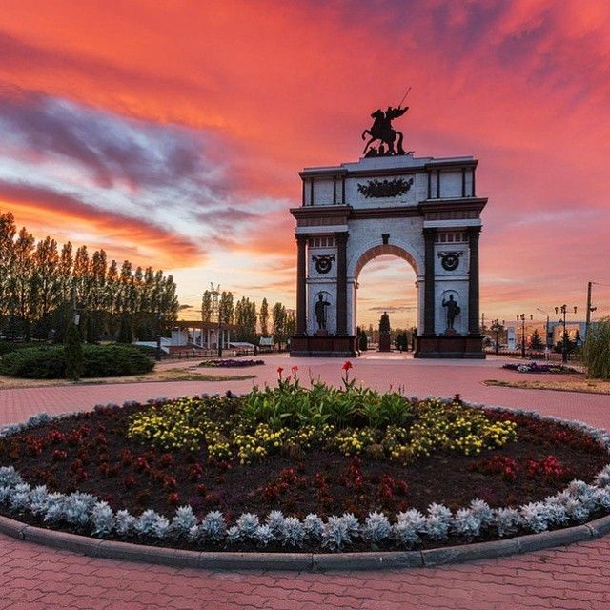
Объем 17 муниципальных программ за 2019 год составил всего 11 987 027,9 тыс.рублей, в том числе:

Slide 34
Муниципальные внутренние заимствования муниципального образования «Город Курск» в 2018-2019годах
(в тыс. руб.)
Наименование показателя | 2018 | 2019
Получение кредитов от кредитных организаций | 2 628 500 | 2 900 532
Погашение кредитов кредитных организаций | -2 361 500 | -2 657 889

Slide 35
Муниципальный долг города Курска
Тыс. руб.
На 01.01.2019 | На 01.01.2020
2 442 544,4 | 2 665 186,9

Slide 36
Контактная информация Комитет финансов города Курска город Курск
ул. Ленина, 1 Председатель комитета: Стекачев Виктор Иванович Телефон: 8 /4712/ 55-48-14 факс 8 /4712/70-00-09 e-mail: gorfin@kursktelecom.ru время приема граждан: пн- пт. 9:00-13:00; 14:00-18:00
Контактные телефоны:
Заместитель председателя: Кузнецова Ольга Юрьевна, 55-47-80;
Заместитель председателя - начальник отдела планирования доходов бюджета города Курска: Севостьянова Елена Александровна, 52-12-93;
Начальник бюджетного отдела: Валиулина Вита Рафаиловна, 70-00-01

Slide 37
Спасибо, что посетили информационный ресурс «Бюджет для граждан»!

